Slide 2
Spring Session
Gestión de Servicios TICS

Slide 3
Sesiones HttpSession tradicionales
En un proyecto Java web como los desarrollados en sw1, con un esquema de 3 capas, se podría acceder a la sesión mediante el objeto HttpSession.
En la sesión se podía guardar cualquier tipo de información, desde variables primitivas hasta objetos. Cada sesión en el navegador era almacenada en el servidor identificándose por el JSESSIONID.
Se tenía un esquema similar a:
Server
Browser 1
HttpSession 1
Browser 2
HttpSession 2
Browser 3
HttpSession 3

Slide 4
Sesiones HttpSession problema
Esta arquitectura funciona bien; sin embargo, si el servidor web se apaga o sucede algún problema, todas las variables de sesión creadas se perderían y por ende, todas las sesiones de los usuarios también.
Para sobrellevar este problema, Spring provee una forma diferente de gestionar las sesiones.
Server
Browser 1
HttpSession 1
Browser 2
HttpSession 2
Browser 3
HttpSession 3

Slide 5
Spring Session
La arquitectura que sigue Spring para gestionar las sesiones consiste en colocar la información en una capa de persistencia externa y no en la memoria del servidor. De esta forma, las sesiones persisten independientemente del estado del servidor.
La capa de persistencia que utiliza Spring puede almacenarse en: Redis, JDBC, Gemfire, o MongoDB
Server
Browser 1
HttpSession 1
DataStore
Browser 2
Session 1 Data
HttpSession 2
Session 2 Data
Browser 3
HttpSession 3
Session 3 Data

Slide 6
Spring Session JDBC
En el curso se usará la capa de persistencia JDBC para Spring Session, de esta forma, Spring almacenará toda la información de las sesiones en una base de datos MySQL.
Consideración:
Para usar Spring Session es recomendable tener configurado Spring Boot o Spring Security (si no usa spring boot).

Slide 7
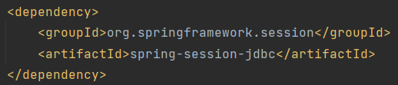
Dependencias en pom.xml
Adicionar la siguiente dependencia

Slide 8
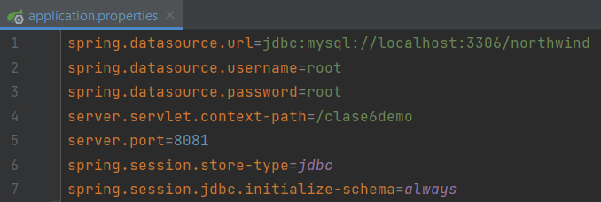
Configuración Spring Session
En el archivo application.properties adicionar:
spring.session.store-type=jdbc → le indica a Spring Boot que se usará jdbc para el manejo de la sesión
spring.session.jdbc.initialize-schema=always → le indica a Spring Session que cree automáticamente las tablas necesarias para gestionar las sesiones

Slide 9
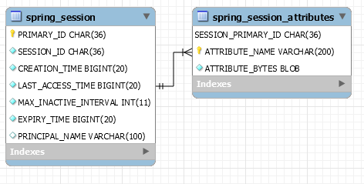
Tablas en Spring Session
Para gestionar las sesiones Spring necesita tener dos tablas en base de datos:
Ambas tablas serán creadas automáticamente por Spring Session según la configuración del archivo application.properties.
Observación: el usuario de bd debe tener permisos de CREATE TABLE.

Slide 10
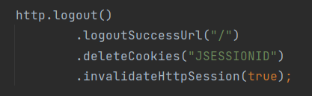

Integración con Spring Security
Debido a que ahora se está usando Spring Session, se debe configurar que Spring Security invalide la sesión gestionada por Spring Session.
En la clase de configuración de Spring Security adicione:
.deleteCookies("JSESSIONID") → cookie asociada a Spring Session
.invalidateHttpSession(true) → para que borre todos los objetos
vinculados con la sesión.
Listo!

Slide 11
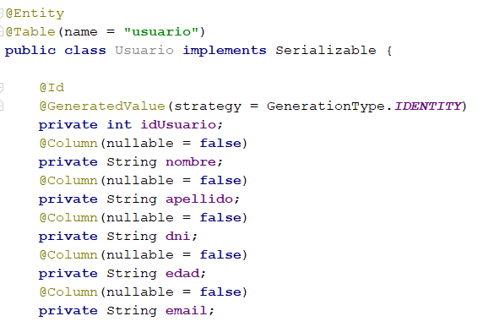
Entidad
Se debe crear una entidad para gestionar los usuarios logueados en el sistema. Se le llamará Usuario (debe tener los campos de la tabla creada para Spring Security, no los de Spring Session).
Observación:
Todo objeto que se desee guardar en sesión con java Spring, debe ser serializable, es decir, implementar la interfaz Serializable (java.io.Serializable)

Slide 12
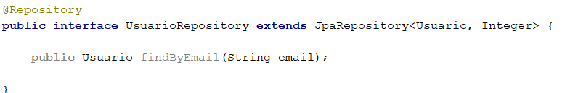
Repositorio
Se crea el repositorio UsuarioRepository para gestionar la entidad Usuario y se define un query method para buscar por email, debido a que el usuario logueado es identificado en Spring Security por el email.

Slide 13
Usando la sesión
En este ejemplo, en LoginController, luego que el usuario se autentique exitosamente, se guardará en sesión toda su información.
Si se quisiera obtener un valor almacenado en sesión desde el controlador, utilice session.getAttribute(nombre).
.successHandler((request, response, authentication) -> {
DefaultSavedRequest defaultSavedRequest =
(DefaultSavedRequest) request.getSession().getAttribute("SPRING_SECURITY_SAVED_REQUEST");
HttpSession session = request.getSession();
session.setAttribute("usuario",usuarioRepository.findByEmail(authentication.getName()));
if (defaultSavedRequest != null) {
String targetURL = defaultSavedRequest.getRedirectUrl();
redirectStrategy.sendRedirect(request, response, targetURL);
} else {
auth.getName() devuelve el username del usuario autenticado
Notes:
“usuario” -→ en la vista HTML
Para el authentication, el getName sería el email con el cual se hará el método predefinidio de manera local: findByEmail.}

Slide 14
Usando la sesión - Vista
Para usar algún valor almacenado en sesión en la vista, usamos el objeto ${session}, accediendo a los objetos almacenados mediante “.” (como cualquier otra variable en Thymeleaf.
En navbar.html:
<div sec:authorize="isAuthenticated()" class="d-flex align-items-center">
<span th:text="|Bienvenido ${session.usuario.nombre} ${session.usuario.apellido}|"></span>
<form th:action="@{/logout}" method="post">
<input class="btn btn-link" type="submit" value="(Cerrar Sesión)">
</form>
</div>

Slide 15
Bibliografía
Spring session
  https://docs.spring.io/spring-session/docs/current/reference/html5/#httpsession
  https://spring.io/projects/spring-session

